Slide 1


Chào mừng các em đến với tiết Tiếng Việt - Lớp 2

Slide 2

Nghe viết
Em mang yêu thương về

Slide 3



Yêu cầu cần đạt
Trình bày đúng khổ thơ, biết viết hoa chữ cái đầu tên bài thơi, đầu các dòng thơ.
Phân biệt iên/yên/uyên; d/r/gi hoặc ai/ay.

Slide 4
Em mang về yêu thương
Mẹ, mẹ ơi em bé
Từ đâu đến nhà ta
Nụ cười như tia nắng
Bàn tay như nụ hoa
Bước chân đi lẫm chẫm
Tiếng cười vang sân nhà?
Hay bé từ sao xuống
Hay từ biển bước lên
Hay bé trong quả nhãn
Ông trồng cạnh hàng hiên?

Slide 5







Nội dung bài viết
Bạn nhỏ hỏi mẹ điều gì?
Bạn nhỏ hỏi mẹ em bé từ đâu mà ra.
Bạn nhỏ tả em gái mình như thế nào?
Em gái của bạn nhỏ có nụ cười như tia nắng, bàn tay như nụ hoa, đi lẫm chẫm, cười vang sân nhà.

Slide 6
Lưu ý khi viết
Đoạn thơ có những chữ nào viết hoa?
- Viết hoa chữ đầu mỗi dòng thơ.
Khi viết đoạn thơ cần viết như thế nào?
- Khi viết chú ý viết đúng chính tả, các dấu ngắt nghỉ câu.

Slide 7
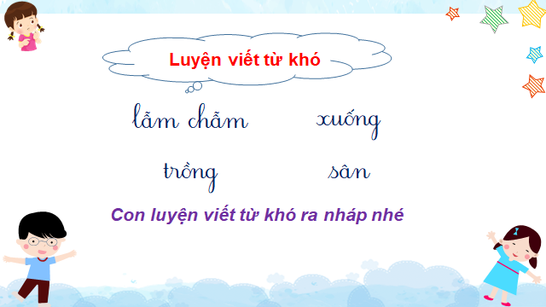

Slide 8

Tư thế ngồi viết
Lưng thẳng.
Không tì ngực xuống bàn.
Đầu hơi cúi.
Mắt cách vở khoảng 25-30cm.
Tay phải cầm bút
Tay trái tì nhẹ lên mép vở để giữ.
Hai chân để song song thoải mái.

Slide 9

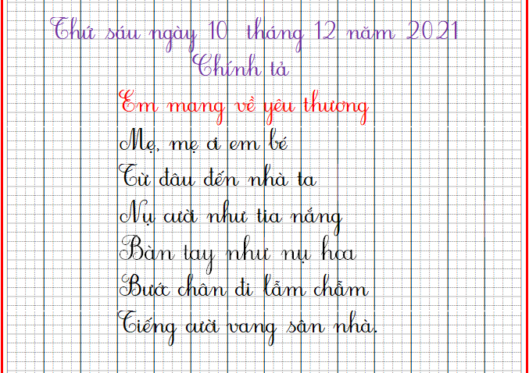
Cách trình bày bài
- Đầu bài cách lề 3 ô.
- Đầu các dòng thơ viết cách lề 3 ô.
- Các chữ đầu dòng viết hoa.
- Hết một khổ thơ, cách xuống một
dòng.

Slide 10

Ô
Các con nhấn dừng video để nghe cô đọc và viết bài vào vở nhé.

Slide 12
Các con quan sát bài mẫu để soát lại bài nhé.

Slide 14


BÀI TẬP

Slide 15
2. Chọn iên, yên hoặc uyên thay cho ô vuông
- Em bé hồn nhiên ngủ trong lòng mẹ.
- Ngoài hiên , trời lộng gió.
- Hàng cây đứng yên.
- Nắng xuyên qua kẽ lá.
Các con chọn và điền iên, yên hoặc uyên thay cho ô vuông vào sách giáo khoa nhé.

Slide 16


3. Chọn a hoặc b
a. Chọn tiếng thích hợp thay cho ô vuông
dắt/rắt
- Mẹ dắt em đến trường.
- Tiếng sáo diều réo rắt.
Các con chọn và điền tiếng phù hợp vào mỗi câu văn nhé.

Slide 17
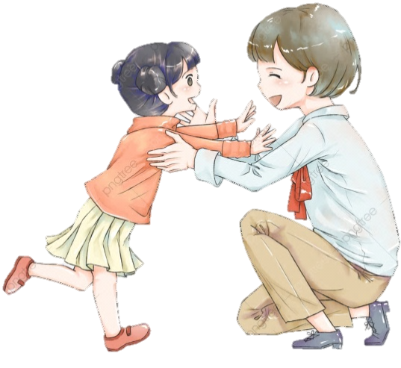
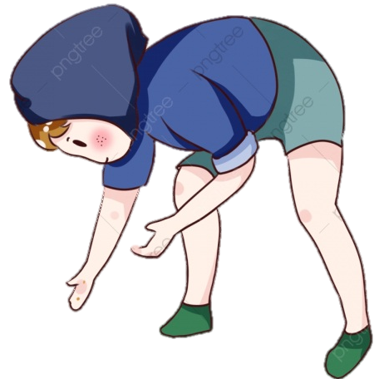
3. Chọn a hoặc b
a. Chọn tiếng thích hợp thay cho ô vuông
gieo/reo
- Em bé reo lên khi thấy mẹ về.
- Chị Bống cẩn thận gieo hạt vào chậu cây nhỏ.
Các con chọn và điền tiếng phù hợp vào mỗi câu văn nhé.

Slide 18
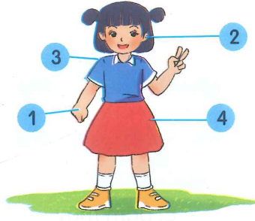

b. Nhìn tranh, tìm từ ngữ chứa ai hoặc ay.
Viết các từ em tìm được vào vở.
tai
vai
tay
váy
Các con quan sát tranh, tìm từ ngữ có vần ai/ ay và viết các từ vừa tìm vào vở nháp.

Slide 19

Củng cố - dặn dò
Chuẩn bị bài sau
Trò chơi của bố

